Slide 1
网络五子棋的设计与实现
学生：陈磊
学号：20075365
指导老师：刘骥
专业：计算机科学与技术 03班

Slide 2
目录
1
程序开发环境
2
程序采用的网络模式
3
程序功能
4
系统优点
5
部分效果展示

Slide 3
程序的开发环境
开发语言
  C++
开发工具
  Qt 4.7.0：一个跨平台的C++应用和UI开发库
操作系统
  Windows 7 & ubuntu 10.10

Slide 4



程序采用的网络模式
常规的网络五子棋采用的网络模式：C/S
客户端之间没有任何交互，所有操作信息均发送给服务器进行验证、转发。
… …
… …

Slide 5
程序采用的网络模式
本系统采用的网络模式：P2P
服务端只负责处理客户端连接请求、客户端退出游戏请求，以及统计各个游戏主机的状态（等待玩家、游戏中），并展现给其他客户端。
当一个客户端加入另一个客户端建立的游戏主机时，二者建立P2P连接，之后的对弈信息不再进过服务端。

Slide 6
程序采用的网络模式
P2P模式下的工作流程1 – 和服务端的交互
1 客户端连接服务端，建立起socket连接
2 服务端发送游戏主机列表给新连接的客户端
3 客户端建立游戏主机，或者加入游戏主机
4 游戏双方均进入了游戏，二者建立P2P连接

Slide 7
程序采用的网络模式
P2P模式下的工作流程2 – 客户端之间的交互
客户端之间的落子信息、悔棋、认输等操作，均通过P2P连接直接发送给对方，不再经过服务器的中转。

Slide 8
程序实现的功能
服务器的开启、退出
  服务端能设置客户端连接上限
  服务器退出时，客户端能正常收到通知
玩家开始、退出
  玩家如果是在游戏中，退出游戏，则会提示游戏对方
聊天功能

Slide 9
程序实现的功能
悔棋功能
  需要对方同意悔棋，请求才生效
认输功能
计分功能
  记录对弈双方开始游戏以来的战绩
断网处理功能
  当其中一方操作超时时，则认为对方丢失网络连接，结束游戏，并向服务器发送主机信息

Slide 10
程序的优点
良好的跨平台能力
  Windows 7以及ubuntu 10.10下均能良好的运行
采用的良好的网络模式
  本系统采用的网络模式，将服务器的压力分摊给各个客户端，是服务端的运行更加流程

Slide 11
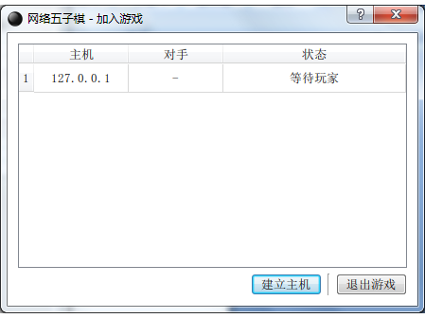
程序部分效果展示
客户端连接服务器后收到的当前游戏主机信息表

Slide 12
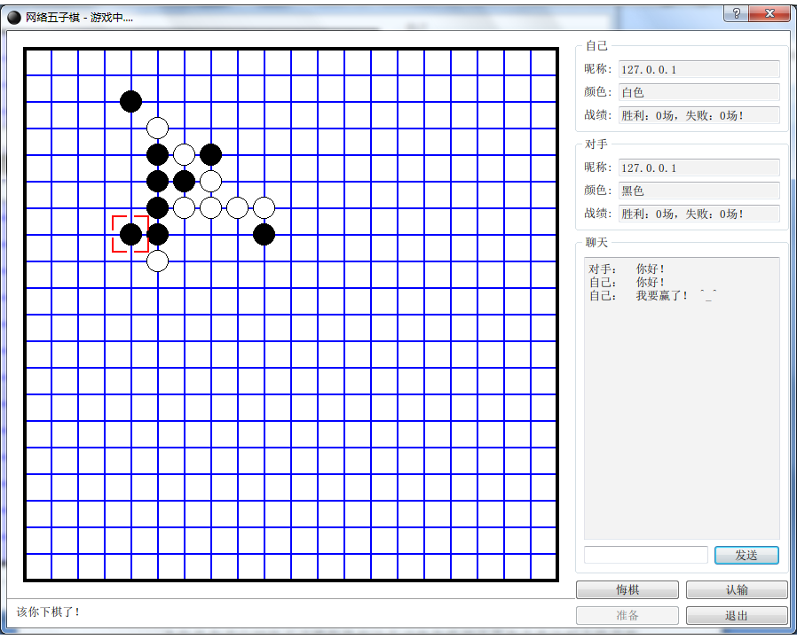
程序部分效果展示
客户端对弈

Slide 13

谢谢！

